Slide 2
Результаты проведения диспансеризации определенных групп взрослого населения с периодичностью 1 раз в 3 года (18-39 лет)

Slide 3
Сведения о результатах проведения диспансеризации определенных групп взрослого населения с периодичностью – ежегодно (40 лет и более)

Slide 4
Результаты проведения профилактического медицинского осмотра взрослого населения

Slide 5
Сведения о количестве взрослого населения, включенного в план диспансеризации и профосмотров на 2022 год

Slide 6
РЕАЛИЗАЦИЯ УГЛУБЛЕННОЙ ДИСПАНСЕРИЗАЦИИ

Slide 7
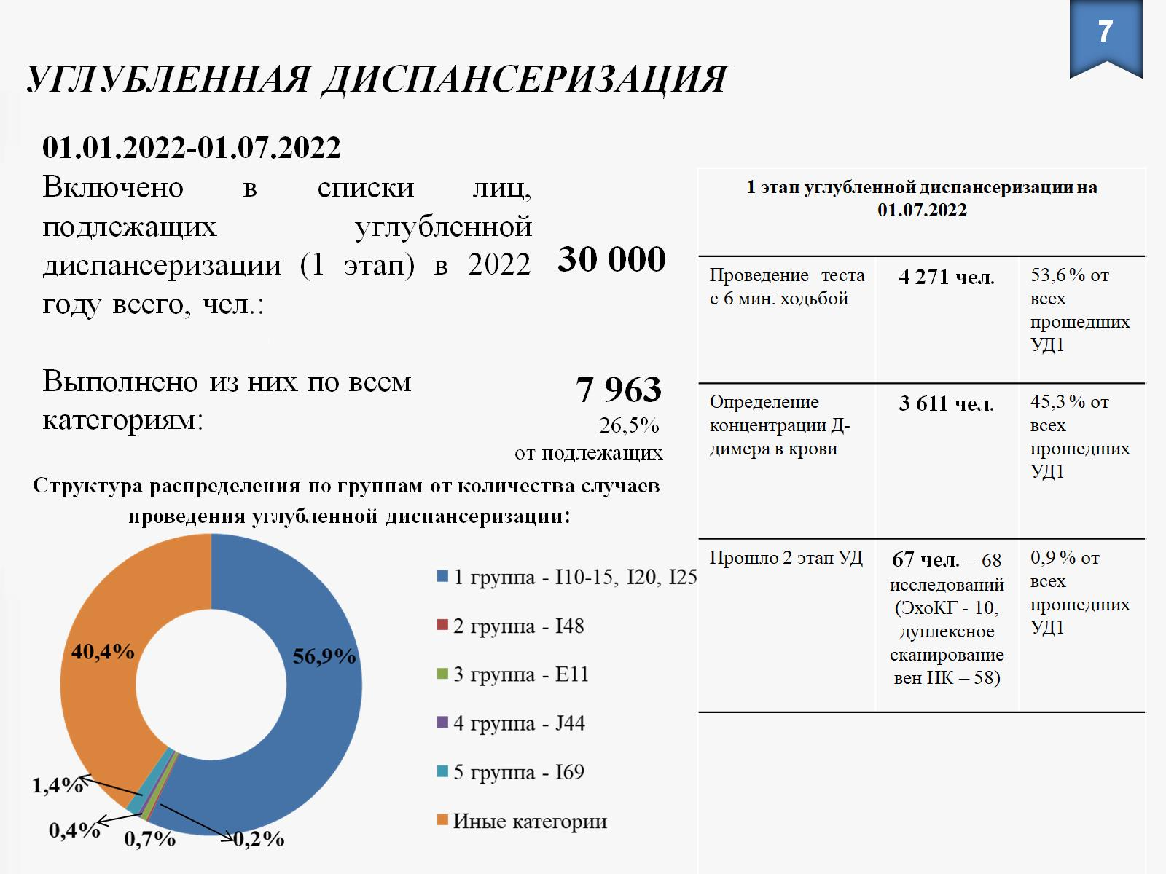
УГЛУБЛЕННАЯ ДИСПАНСЕРИЗАЦИЯ

Slide 8
УГЛУБЛЕННАЯ ДИСПАНСЕРИЗАЦИЯ 1 полугодие 2022 г.

